Slide 2
Tu mentalidad te abre las puertas hacia el éxito, trabaja tu mentalidad emprendedora
para comenzar y crecer
con tu negocio.

Slide 3
¿Qué vas a aprender el día de hoy?​
Aprenderás sobre la mentalidad de lo posible
Sabrás cómo enfocarte efectivamente
Lograrás claridad en tu emprendimiento
Serás una mujer de desafíos
Podrás planificar y organizar tu emprendimiento

Slide 4
Tu mentalidad es ilimitada, solo tú tienes el poder de cambiarla y ser la cocreadora de tu realidad.

Slide 5
¿Conoces el Mindset?
El mindset es la mentalidad de lo posible, es creer que puedes y lo lograrás.

Slide 6
El Mindset
Te brinda la capacidad de abrazar tus cualidades y perseverar para alcanzar tu deseo ardiente y obtener resultados extraordinarios

Slide 7
Activa tu mentalidad de lo posible
con estos 3 pasos:

Slide 8
1
Visualiza y ten fe
Lo que decidas creer en tu mente será lo que lograrás que suceda

Slide 9
2
Ten responsabilidad de
tus propias decisiones.
Tienes que saber, creer y apropiarte de la responsabilidad de ti misma, no le dejes nada a la suerte, tampoco permitas que otros decidan por ti.

Slide 10
3
Tú eres capaz de
diseñar tu realidad
Confía en tus cualidades e invierte en el desarrollo de estas, sé la persona más importante para ti y ten el control de tu vida

Slide 11
Ten siempre la mentalidad de una emprendedora
Comienza a aplicar los hábitos que te permitan aprender y crecer continuamente

Slide 12
3 hábitos
para fortalecer tu mentalidad

Slide 13
1
Escribe tus objetivos
El ejercicio de la escritura fijará tus objetivos en tu propio sistema de creencias

Slide 14
2
EVITA EL
CONTENIDO BASURA.
Durante las primeras horas del día debes dedicarte a centrarte en tu misión y apoyarte en tu energía mental, tu mente debe conservarse fresca y pura.

Slide 15
3
Enfócate en tu
anotación de deseo
y cumple tu plan
Escribe tus objetivos para que tengas una idea clara y presente lo que deseas, tus objetivos deben generar un plan de acción.

Slide 16
La claridad es una cualidad para conectar tus acciones y tu mente.
Si tienes motivación y no tienes claridad,
no es suficiente.

Slide 17
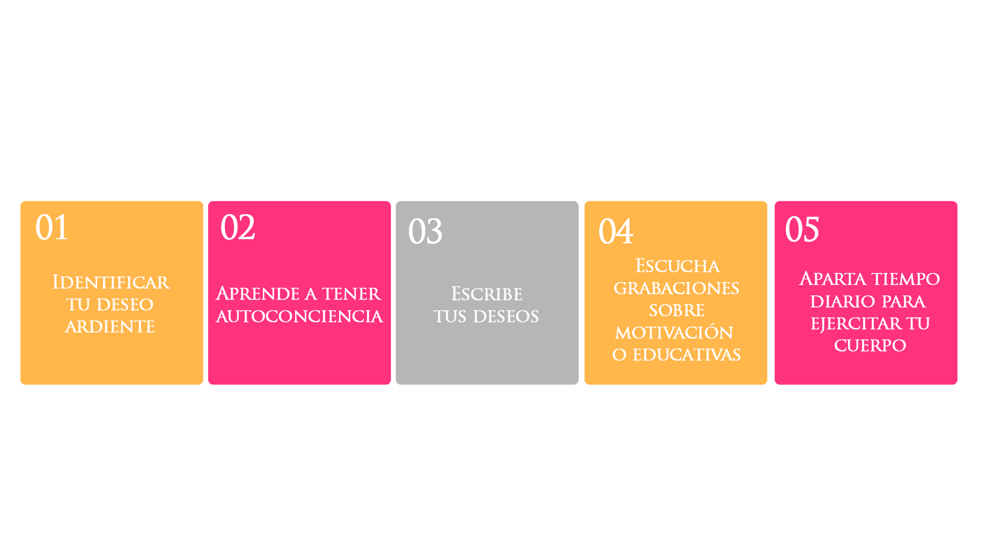
Desarrolla tu claridad con estos
5 pasos:

Slide 18
El enfoque, una habilidad para conectar tus acciones con tu mente.
Tu mente debe ser tu aliada, ella tiene el poder de impulsarte o detenerte.

Slide 19
5 PASOS
para lograr un enfoque en tu emprendimiento

Slide 20
1
Define un plan
específico
Para tener claridad primero debes definir en qué te enfocarás, si ya tienes la claridad sobre lo que deseas para tu vida, debes crear un plan detallado y específico con tus metas a corto, mediano y largo plazo con pasos para dar beneficio a tu deseo ardiente.

Slide 21
2
Enfócate en
metas pequeñas.
Acostúmbrate a lograr metas pequeñas que vayan reforzando tu actitud y mentalidad, mientras te diriges a tu gran objetivo debes incluir en tu plan metas que te obliguen a mantenerte enfocada a diario, semanalmente, cada mes irlas logrando serán indicadores de que vas por buen camino.

Slide 22
3
Apaga las
distracciones
Aléjate de aquello que no es para el beneficio de tus planes

Slide 23
4
Evita pensar
demasiado sin
ir a la acción
Debes ser una mujer de acción, la claridad se ejerce fundamentalmente en el plano de la mente, el enfoque tanto en la mente como en la acción.

Slide 24
5
Separa lo urgente
de lo importante
Recuerda que no siempre lo urgente es lo más importante, tus objetivos son lo que más importa, cuando pospones lo que es beneficioso para ti y te dedicas a lo urgente que no tiene que ver contigo caes en el peligro de perder nuevamente la claridad y el enfoque

Slide 25
Vence tus miedos y sal de tu zona de comodidad y seguridad.
La zona de confort es un estado de conformismo, allí no hay grandes aspiraciones.

Slide 26
5 CONSEJOS
para vencer tus miedos y salir
de la zona de confort

Slide 27
Identifica los miedos
1
Vence tus miedos y úsalos como indicadores de peligros y riesgos pero jamás permitirles que te paralicen en los momentos decisivos, es por ello, que primero que debes hacer es identificar tus miedos.

Slide 28
Admite tus miedos
2
Desnuda tus miedos te permite dar un paso hacia adelante, saber que hay un problema que debes resolver y debe hacerse con urgencia

Slide 29
Investiga sobre el miedo
3
Por lo general se tiene miedo ante lo desconocido, mientras te alimentes de conocimiento, podrás superar con más facilidad y efectividad tus miedos.

Slide 30
Toma en cuenta este
interrogativo:
4
¿Qué es lo peor que me puede pasar?
¿Qué es lo mejor que me puede pasar?
¿Qué pensaré dentro de 10 años de esto que me preocupa o me da miedo hoy?
¿Esto que temo es probable que suceda?

Slide 31
Toma acción enfrentando
tus miedos poco a poco
3
Debes ir paso a paso, miedo por miedo siempre en acción.

Slide 32
¡Organízate y establece
tus prioridades!
La desorganización te hará perder tiempo y eso significa que también perderás dinero en tu emprendimiento.

Slide 33
Para aprovechar al máximo el tiempo debes tomar en cuenta los siguientes aspectos:
Tareas
Información
Principio de Pareto

Slide 34
Para establecer prioridades en tu emprendimiento
Debes ser coherentes entre objetivos y metas
Lo cual te permitirá determinar pasos efectivos
Para lograr estrategias eficaces y planes exitosos.

Slide 35
Señales
Que te ayudarán a saber
cuando una tarea es
urgente
Y cuando es
importante

Slide 36
URGENTE:
Es aquello cuya fecha límite está cerca
Tu mentalidad es ilimitada, solo tú tienes el poder de cambiarla y ser la cocreadora de tu realidad.
Si dos actividades tienen la misma fecha, la urgente es aquella que amerite de más tiempo para realizarla.

Slide 37
URGENTE:
Si la fecha se cambia y se aplaza, deja de ser lo más urgente.
Tu mentalidad es ilimitada, solo tú tienes el poder de cambiarla y ser la cocreadora de tu realidad.
Si dos actividades tienen la misma fecha, la urgente es aquella que amerite de más tiempo para realizarla.
Si la actividad, tarea, trabajo, entrega NO tiene fecha límite, jamás será urgente.

Slide 38
IMPORTANTE:
Cuando dos cosas te permitirán alcanzar resultados similares, son importante de igual forma.
Tu mentalidad es ilimitada, solo tú tienes el poder de cambiarla y ser la cocreadora de tu realidad.
La tarea, actividad o entrega más importante siempre será aquella que si no lo logras terminarla podrías retrasar tu éxito.

Slide 39
IMPORTANTE:
Los resultados de una tarea importante se traducen en éxito, abundancia y progreso por eso debes proyectar los resultados para definir su importancia
Tu mentalidad es ilimitada, solo tú tienes el poder de cambiarla y ser la cocreadora de tu realidad.
Lo importante siempre se relaciona con resultados extraordinarios, si los resultados menguan la importancia también

Slide 40
El mayor descubrimiento de todos los tiempos es darse cuenta de que una persona puede cambiar su futuro simplemente cambiando su actitud.
Oprah Winfrey

Slide 41
No le temas al éxito, escucha tus instintos, planifícate y traza tu estrategia.
Solo tú tienes el poder de lograr tus sueños, eres una mujer ilimitada.
Bendiciones,

